Slide 1
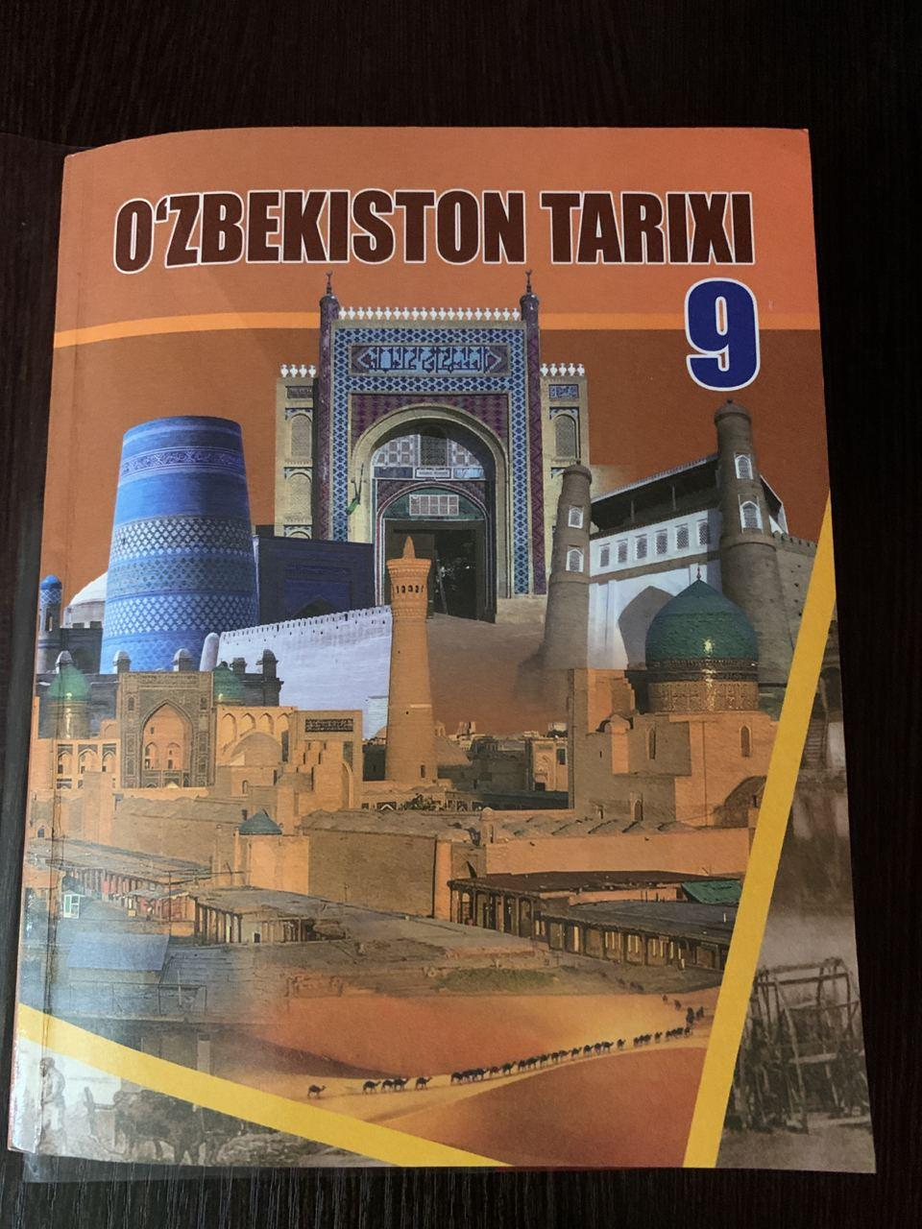
O‘zbekiston tarixi
9-sinf
Mavzu:
Teatr va musiqa san’ati.

Slide 2
Qadimiy san’at turlaridan eng sevimlisi hisoblangan xalq teatrining Buxoro amirligi, Xiva va Qo‘qon xonliklarida o‘ziga xos ko‘rinishlari mavjud edi.
Turkistonda xalq teatri
Buxoro amirligida masxaraboz, qo‘g‘irchoqboz, raqqos kabi san’at yo‘nalishlarining uyushmalari vujudga kelgan edi. Xorazm an’anaviy teatrida esa ikki turkum tomoshalar – kulgili va xatarli o‘yin turlari yaxshi shakllandi.

Slide 3
Xalq teatri shakl jihatidan rang-barang va boy bo‘lib, ular xalq orasidan chiqqan komik aktyorlar – qiziqchilar, qo‘g‘irchoqbozlar, masxarabozlar va boshqalar o‘z mahoratlarini namoyish qilishgan.
Ana shu teatrlar va masxarabozlarning tomoshalarida, asosan, xasis va ochko‘z boylar, chalasavod mullalar, amalparast beklarning kirdikorlari fosh etilgan.

Slide 4
XIX asrning ikkinchi yarmida bir nechta shaharlarda an’anaviy teatr uyushmalari vujudga keldi.
“Turon” truppasi a’zolari. XX asr boshi
Eng mashhurlari Qo‘qonda Zokir eshon, Buxoroda To‘la masxara uyushmalari edi. Ayniqsa, qo‘g‘irchoq teatrlari ommabop bo‘lib, ular mavzusi markazida Kachal Polvon obrazi turgan.

Slide 5
1870-yil Turkiston general-gubernatori tomonidan taklif qilingan Samara teatri o‘lkada bir necha kunlik dasturlarini namoyish etgan edi.
Turkistonga yevropa va rus teatrlarining kirib kelishi
O‘rta Osiyo Rossiya imperiyasi tomonidan zabt etilgach, mustamlakachi hukumat siyosiy maqsadlarni nazarda tutib, o‘lkaga rus madaniyatini jadal yoyishga kirisha boshladi.

Slide 6
1910-yilda Samarqand va Toshkentga rus aktrisasi V. F. Komissarjevskaya truppasining gastrollari uyushtirildi.
Turkistonda namoyish etilgan bunday tomoshalar o‘lka mahalliy san’atkorlari ijodiga ijobiy ta’sir ko‘rsatdi. Ilg‘or ma’rifatparvarlar va jadidlar yangicha g‘oyalarni targ‘ib etish uchun dramatik teatrning ulkan imkoniyatlarini tushunib yetdilar.
V. F. Komissarjevskaya truppasi

Slide 7
Tatar va ozarbayjon truppalarining 1910–1912-yillarda Turkistonda bo‘lib o‘tgan gastrollari ham katta madaniy voqeaga aylandi. Gajibekovning “Go‘ro‘g‘li”, “Layli va Majnun” va “Arshin mol olon” musiqali pyesalari o‘zbek jamoatchiligi orasida iliq kutib olindi.
Kolizey teatri. Toshkent. XX asr boshi

Slide 8
Jadid teatrining vujudga kelishi
Turkistonda 1911-yil dastlabki yozma milliy sahna asarlari yaratildi.
Mahmudxo‘ja Behbudiyning “Padarkush”, A. Samadovning “Mahramlar”, Fitratning “Bir farangi bilan buxorolik bir mudarrisning qilgan munozaralari” nomli asarlari shular jumlasidandir.
Mahmudxo‘ja Behbudiy

Slide 9
1916-yil Qo‘qon shahrida Hamza rahbarligida havaskorlar teatri tashkil etildi. Unda namoyish etilgan birinchi spektakl Hamzaning “Zaharli hayot yoxud ishq qurbonlari” pyesasi bo‘ldi.
Bu pyesa o‘zbek teatri shakllanishida ham, o‘zbek dramaturgiyasi vujudga kelishida ham muhim ahamiyat kasb etdi.1916-yil- dan hozirgi milliy teatr asoschisi Mannon Uyg‘ur va o‘zbek teatrining birinchi aktrisasi Ma’suma Qoriyeva san’atga ilk qafdamini tashladi. Shu tariqa Andijonda, Xivada, Buxoroda ham dastlabki milliy teatrlar tashkil topa boshladi.
Hamza Hakimzoda Niyoziy

Slide 10
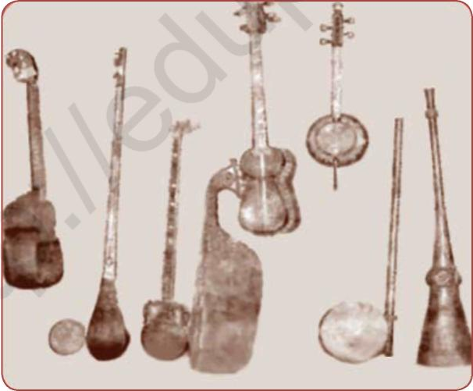
Musiqa san’ati
Xalq sozandalari mashhur usta-bastakorlar qo‘lida ta’lim olishgan. Ko‘p asrlar davomida butun Sharqda keng tarqalgan mumtoz maqomlar professional musiqaning og‘zaki an’analaridagi bebaho xazinasini tashkil etgan. Maqomlar yirik turkumli og‘zaki-cholg‘uli (yakkaxon va cholg‘uli) asarlardir.
Musiqa asboblari

Slide 11
Turkistonning o‘sha kezlardagi musiqa madaniyatida yakkaxon ijrochilar ham, ansambl ijrosi ham rivojlandi. Karnay, nog‘ora yoki doira, ya’ni qattiq jaranglovchi cholg‘u asboblari an’anaviy bayramlarda, to‘y-tantanalarda, ommaviy tomoshalarda jo‘rovoz bo‘lgan; birmuncha past jaranglovchi cholg‘u asboblari - surnay, dutor, g‘ijjak esa kamer (xonada) yoki konsert (davrada) ijrosiga mo‘ljallangan edi.

Slide 12
Xorazm maqom va musiqa maktabi Xiva xoni Muhammad Rahimxon II (Feruz) davrida yanada rivojlandi. O‘z davrining ma’rifatli hukmdori bo‘lgan Feruz san’at namoyandalariga katta imkoniyatlar yaratib berib, ular faoliyatiga homiylik qilgan. Bundan tashqari bevosita musiqa san’atini rivojlantirishga oid farmonlar ham chiqargan.

Slide 13
XIX asrning oxirlarida Buxoro va Xorazm me’morchiligi qadimiy an’analarni saqlagan holda zamon ruhi bilan boyib bordi.
XIX asr oxiri va XX asr boshlarida nomlari nafaqat Buxoro amirligi, balki Xiva xonligi, Turkiston va Xurosonda xam mashhur bo‘lgan Obloqul va Ibrohim Hofizovlar, Mo‘minjon Solihov, Shirin Murodov kabi ko‘plab ustalar yetishib chiqdi.

Slide 14
XX asr boshlarida barpo etilgan Sitorai Mohi Xosa qurilishida yuqorida nomlari zikr etilgan me’morlar, ustalar faol qatnashgan edi. Majmuaning maxsus Oqsaroy zaliga pardoz berish ishini Usta Shirin Murodov boshchiligida bir guruh usta ganchkorlar amalga oshirdilar.
XX asr boshlarida tiklangan Islomxo‘ja minorasining(1908-1910) yaratish tashabbuskori va homiysi Asfandiyorxonning bosh vaziri, ma’rifatli inson Islomxo‘ja edi. U bunyod ettirgan minora Xivaning faxriga aylandi.

Slide 15
Farg‘ona vodiysida ham o‘zbek xalq memorchiligining o‘ziga xos tarmog‘I mavjud edi. XIX asrning ikkinchi yarmida vodiy milliy memorchiligiga Yevropa me’moriy uslubidagi binolarni qurish an’analari kirib keldi. XIX asr oxirlarida qurilgan Andijon jome masjidi o‘z qurilishi bilan yuksak milliy ma’morchilik na’munasi bo‘lib qoldi.
Xudoyorxon o‘rdasi (zamonaviy rasm)

Slide 16
Mustaqil bajarish uchun topshiriqlar
Xalq an’anaviy teatrlari haqida nimalarni bilib oldingiz?
Turkiston o‘lkasiga rus teatrlari qachondan kirib kela boshladi?
Qo‘qonda dastlabki havaskorlik teatrini kim tashkil qilgan? Uning tashkilotchisi haqida nimalarni bilasiz?
XIX asr oxirida Turkistonda qaysi musiqa asboblari bo‘lgan?
Xorazm maqomi va musiqasi ravnaqida Muhammad Rahimxon II (Feruz) ning o‘rni nimalardan iborat?

